Slide 1
Paralelni računarski sistemi
SIMD

Slide 2
SIMD
Vektorska izračunavanja mogu biti obavljena i pomoću SIMD računara:
SIMD računari koriste prostorni paralelizam kod obavljanja vektorskih instrukcija
postoji više identičnih procesnih elemenata (PE) koji jednovremeno izvršavaju istu instrukciju nad različitim elementima nekog polja.
SIMD računar je sinhrono polje PE-ova čijim radom upravlja upravljačka jedinica (CU – control unit)
u jednom trenutku svi PE-ovi obavljaju jednu instrukciju nad različitim skupom ulaznih podataka
SIMD računarom se postiže paralelizam u obradi podataka, a ne u izvršenju instrukcija
SIMD se specijalno projektuju za obavljenje vektorskih izračunavanja – mašine specijalne namene koje se dodaju host računaru kao akceleratori za vektorska izračunavanja

Slide 3
SIMD
Javljaju se u dve osnovne arhitekturne konfiguracije:
Procesorska polja – koriste RAM memorije
Asocijativni procesori – koriste sadržajno adresibilne (asocijativne) memorije.

Slide 4
Procesorska polja
Dve varijante:
sa distribuiranom memorijom
sa zajedničkom (deljivom) memorijom

Slide 5
Procesorska polja sa distribuiranom memorijom
I/O
magistrala podataka
podaci & instrukcije
Mem
CU
upravljačka magistrala
PE₀
PE₁
PE_{n-1}
upravljanje
M₀
M₁
M_{n-1}
procesor-procesor sprežna mreža

Slide 6
Procesorska polja sa distribuiranom memorijom
n=2^{m} sinhronih PE-ova čijim radom upravlja CU
PE je aritmetičko-logička jedinica sa pridruženim radnim registrima i lokalnom memorijom za smeštanje distribuiranih podataka
memorija CU služi za pamćenje programa i skalarnih podataka
sistemski i korisnički programi se izvršavaju pod kontrolom CU
korisnički programi se pune u CU iz hosta
CU dekodira instrukcije i odredjuje gde se izvršavaju:
skalarne instrukcije i instrukcije upravljačkog tipa izvršavaju se u CU
vektorske instrukcije se distribuiraju svim PE-ovima preko upravljačke magistrale
vektorski operandi se distribuiraju u lokalne memorije PE-ova preko magistrale za podatke

Slide 7
Procesorska polja sa distribuiranom memorijom
Za upravljanje statusom PE koristi se maskiranje (pasiva/aktivan)
Razmena podataka izmedju PE-ova ostvaruje se preko sprežne mreže
radom sprežne mreže upravlja CU preko instrukcija za rutiranje
Procesorsko polje je spregnuto sa host računarom preko CU.
Host upravlja radom celog sistema
F-ja hosta:
U/I aktivnosti
kompajlirannje programa
loadovanje programa u CU
upravljanje resursima

Slide 8
Procesorska polja sa deljivom memorijom
I/O
magistrala podataka
podaci & instrukcije
Mem
CU
upravljačka magistrala
PE₀
PE₁
PE_{n-1}
upravljanje
procesor-memorija sprežna mreža
M₀
M₁
M_{p-1}

Slide 9
Procesorska polja sa deljivom memorijom
Postoji n=2^{m} PE-ova i p memorijskih modula (obično su n i p uzajamno prosti)
Lokalne memorije su zamenjene paralelnim memorijskim modulima kojima mogu pristupati svi PE-ovi preko sprežne mreže
f-ja sprežne mreže je ostvarivanje veze izmedju PE i memorijskog modula za što veći broj parova procesor-memorija bez konflikata.

Slide 10
Procesorska polja
Većina procesorskih polja je sa distribuiranom memorijom
ILLIAC IV – 64 PE
MasPar MP-1 od 1024 do 16384 PE-ova (32 PE na čipu)
Connection Machine CM-2 64K 1-bitnih PE-ova (16 PE na čipu)
DAP610 4K PE (64 PE na čipu)
BSP – 16 PE i 17 memorijskih modula (deljiva memorija)

Slide 11
Izgled PE sa distribuiranom memorijom
R_{1i}, R_{2i}, R_{3i} – radni registri
A_{i} – adresni registar
I_{i} – indeksni registar
(za adresiranje lokalne memorije zajedno sa A_{i})
T_{i} – registar za komunikaciju spregnut sa drugim T registrima preko sprežne mreže
S_{i} – statusni registar (0 Pe pasivan/ 1 PE aktivan)
ADR_{i} – m-bitna adresa PE-a
R_{1i}
R_{2i}
R_{3i}
A_{i}
I_{i}
T_{i}
S_{i}
ADR_{i}
M_{i}

Slide 12
Maskiranje PE
Svaka maska deli skup PE-ova na
podskup aktivnih
podskup pasivnih
Nekim načinima maskiranja moguće je maskirati proizvoljne podskupove PE.
Direktno maskiranje (ILLIAC IV)
omogućava maskiranje proizvoljnog podskupa
sadržaj registra maske odredjuje kompilator nakon prevodjenja svake instrukcije
CU emituje sadržaj vektora maske zajedno sa svakom instrukcijom

Slide 13
Maskiranje PE
maskiranje pomoću adrese PE
n=2^{m} PE, m-bitna maska
svaka pozicija u maski može imati vrednost 0,1,X
aktivni su oni PE čija se adresa poklapa sa maskom
PRIMER: n=8 PE, maska 1X0 110 i 100, aktivni
nije moguće maskirati proizvoljni podskup PE

Slide 14
Maskiranje podacima – dinamičko maskiranje
maske predstavljaju implicitni rezultat naredbe uslovnog grananja u zavisnosti od podatka koji je lokalni za PE
Kada se naredba uslovnog grananja emituje od strane CU, svaki PE je obavlja nad različitim podacima, pa rezultat može biti različit u svakom PE.
maske se dobijaju naredbom WHERE oblika
where (uslov) do niz_nar_A elsewhere niz_naredbi_B
svaki PE postavlja svoj interni flag na 0 ili 1
emituje se niz_naredbi_A
komplementira se flag
emituje se niz_naredbi_B
maskiranje po podacima se može koristiti u kombinaciji sa drugim načinima maskiranja

Slide 15
Primer
Naći sve parcijalne sume S(k) prvih k komponenti vektora V=[V_{i}]_{nx1}, za svako k=0,1,...,n-1.
Izračunavanje je moguće obaviti u log₂n koraka ako postoji n PE-ova
Jedan korak podrazumeva razmenu podataka i izračunavanje (sabiranje)

Slide 16
Primer – nast.
n=8, naći S(0),...., S(7)
Inicijalno u lok. memoriji svakog PE se nalazi po jedan element vektora
Korak: PE_{i} → PE_{i+1} , za i=0,1,...,6 (PE7 maskiran)
W_{i}:=V_{i}+V_{i+1} (PE0 maskiran)
Korak: PE_{i} → PE_{i+2} za i=0, 1,...,5 (PE6, PE7 maskirani)
W_{i} := W_{i} + W_{i-2} za i=2,...,7 (PE0, PE1 maskirani)
3. Korak: PE_{i} → PE_{i+4}, za i=0,1,2,3 (PE4 – PE7 maskirani) Vi W_{i}:= W_{i} + W_{i-4} za i=4,...,7 (PE0- PE3 maskirani)

Slide 17
PE0
V0
V0
V0
V0
S(0)
PE1
V1
W(0, 1)
W(0, 1)
W(0, 1)
S(1)
PE2
V2
W(1, 2)
W(0, 2)
W(0, 2)
S(2)
PE3
V3
W(2, 3)
W(0, 3)
W(0, 3)
S(3)
PE4
V4
W(3, 4)
W(1, 4)
W(0, 4)
S(4)
PE5
V5
W(4, 5)
W(2, 5)
W(0, 5)
S(5)
PE6
V6
W(5, 6)
W(3, 6)
W(0, 6)
S(6)
PE7
V7
W(6, 7)
W(4, 7)
W(0, 7)
S(7)
korak1
korak2
korak3

Slide 18
SIMD
Sprežne mreže

Slide 19
Sprežne mreže
Služe za povezivanje
PE i PE
PE i memorijskih modula
Statičke SM – veze izmednju PE su fiksne i ne mogu se menjati u toku izvršenja programa
Dinamičke SM – veze izmedju PE-ova nisu striktno dodeljene, već se mogu menjati u toku rada postavljenjem aktivnih mrežnih komponenti (komutacioni elementi)
jednostepene
višestepene

Slide 20
Parametri SM
Dijametar SM – maksimalno minimalno rastojanje izmedju dva čvora u mreži
proširljivost – dali se čvorovi mogu dodavati?
Redundantnost – koloko puteva postoji izmedju svakog para čvorova
rutiranje – koliko je komplikovano
propusnost – koliko podataka u jedinici vremena
latentnost – koliko je vremena potrebno da se podatak prenese od čvora do čvora

Slide 21
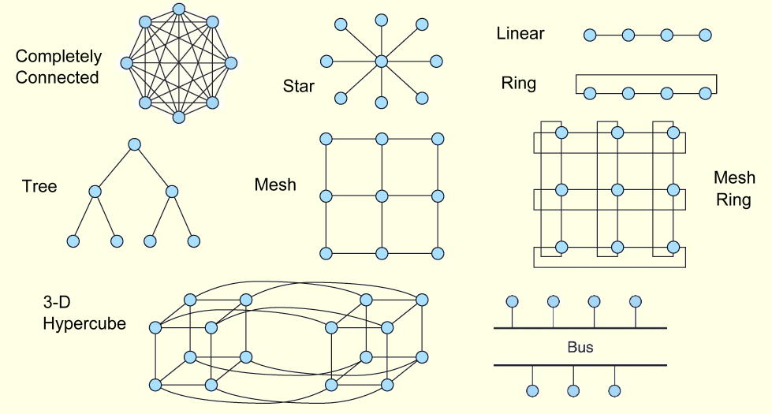
Statičke SM
Jednodimenzionalne (linearne)
dvodimenzionalne
trodimenzionalne
dijametar 2
dijametar n-1
dijametar n/2
dijametar 1
dijametar 2logn
dijametar
dijametar logn

Slide 22
Statičke SM
Linearne
dijametar n-1
Ring
dijametar n/2
Zvezda (star)
dijametar 2
Rešetka (mesh)
dijametar
Stablo
dijametar 2logn
potpuno povezana
dijametar 1
Hiperkub
dijametar logn

Slide 23
Statičke mreže
Linearno polje (1D polje)
Br. čvorova = N
Dijametar =N-1
0 1 2 3 N-2 N-1
. . .
Rutiranje - samorutirajuće
U procesu komunikacije svaki čvor zna kome da pošalje primljenu poruku
i → j
(S) (D)
čvor i poredi svoj ID sa odredišnim ID
if dest.ID >, pošalji →
if dest ID <, pošalji ←

Slide 24
Statičke mreže
Ring
dobija se povezivanjem krajnjih čvorova u 1D polju
Br čvorova = N, dijametar = n/2
15
0
1
14
2
13
3
12
4
11
5
10
6
9
8
7

Slide 25
Statičke mreže
Mesh - rešetka (2D polja)
0 1 2 m-2 m-1
Br.čvorova N = m x n
0
1
n-1
. . .
Dijameter = m-1+n-1
. . .
Stepeni čvorova = 2 (na uglovima) nodes)
. . .
3 (bočni)
4 (središnji)
. . .
Rutiranje
Izvor poredi prvo broj vrste svog i odredišnog čvora
if Dest vrsta <, pošalji ↑
if Dest vrsta >, pošalji ↓
Zatim poredi redne brojeve kolona
if Dest kol >, pošalji →
if Dest kol <, pošalji ←

Slide 26
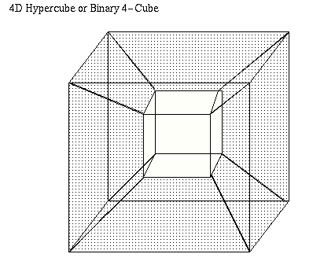
Hiperkub
broj čvorova stepen 2
Adrese čvorova 0, 1, …, 2^{k}-1
Čvor i povezan direktno sa k čvorova čije se adrese razlikuju samo na jednoj bitskoj poziciji.
100
110
00
01
0
000
010
10
11
101
1
111
d = 0
d = 1
d = 2
d = 3
011
001
d =4

Slide 27
Rutiranje u hiperkubu
Algoritam:
Ne ka je s(i) adresa izvora, d(i) adresa odredišta i σ(i) adresa čvora koji je na putu od s(i) do d(i)
Uporediti bitove adresa d(i) sa σ(i) s leva u desno
Identifikovati prvu bit poziciju na kojoj se ove dve adrese razlikuju
Proslediti paket susedu n(i) tako da se adrese n(i) i σ(i) razlikuju samo na uočenoj bitskoj poziciji.
Npr. s(i)=(1,0,1,0), d(i)=(0,1,0,1) ide preko čvorova
(1,0,1,0) –> (0,0,1,0) –> (0,1,1,0) -> (0,1,0,0) -> (0,1,0,1)

Slide 28
Dinamičke SM - jednostepene
Sastoji se od N ulaznih i N izlaznih jedinica (N je broj PE )
ulazne jedinice DMUX 1xD
izlazne jedinice MUX Mx1
1<=D,M<=N, za D=M=N crossbar SM
recirkularne –podaci mogu da kruže više puta kroz mrežu da stignu od izvora do odredišta
broj kruženja zavisi od povezanosti (što je veće D i M veća je povezanost)
0
0
N-1
N-1

Slide 29
Sprežne funkcije
Dinamičke SM se definišu skupom sprežnih funkcija
Sprežna f-ja Sf preslikava adresu X jednog PE u adrseu Sf(X) drugog PE sa kojim se ostvaruje povezivanje
kada se speržna f-ja primeni na adresu jedne komponente sistema, dobija se adresa druge komponente koja može direktno primiti podatak
Da bi se preneo podatak od jednog PE do drugog PE mora se izvršiti programirana sekvenca jedne ili više sprežnih f-ja
Kod SIMD sistema svi aktivni PE-ovi moraju izvršavati istu sprežnu f-ju u datom trenutku
Sprežne f-je su deo SIMD programa

Slide 30
Primeri SM: rešetka (ILLIAC IV)
Definisana sa 4 sprežne f-je:
M₊₁(x)=(x+1)modN
M₋₁(x)=(x-1)modN
M_{+r}(x)=(x+r)modN
M_{-r}(x)=(x-r)modN,
za N=64 dobija se ILLIAC IV SM
Notes:
=

Slide 31
Primer: rešetka za N=16
M₊₁(x)=(x+1)mod16
0
1
2
3
4
5
6
7
8
9
10
11
12
13
14
15

Slide 32
Primer: rešetka za N=16 (nast.)
M₋₁(x)=(x-1)mod16
0
1
2
3
4
5
6
7
8
9
10
11
12
13
14
15

Slide 33
Primer: rešetka za N=16 (nast.)
M₊₄(x)=(x+4)mod16,
0
1
2
3
4
5
6
7
8
9
10
11
12
13
14
15

Slide 34
Primer: rešetka za N=16 (nast.)
M₋₄(x)=(x-4)mod16,
0
1
2
3
4
5
6
7
8
9
10
11
12
13
14
15

Slide 35
SM mešanje zamena (shuffle-excange)
F-ja mešanja odgovara savršenom mešanju špila karata
F-ja zamene

Slide 36
Mešanje-zamena primer
0
1
2
3
4
5
6
7

Slide 37
Primer – izračunavanje vrednosti polinima
Izračunavanje je moguće obaviti procesorskim poljem sa N=n+1 PE spregnutim SM mešanje-zamena u 2logN koraka:
dve faze:
svaki PE računa a_{i}x^{i}
svi PE vrše sumiranje dobijenih rezultata i dobijaju P(x)
posmatraju se sadržaji 3 registra: registar koeficijenata, Ai, registar promenljive x, registar maske, Mi

Slide 38
I faza (množenje)
for j:=1 to logN
for i:=0 to N-1 do inparallel
if Mi=1 then
Ai:=Ai*x
endif;
x:=x*x;
shuffle(Mi);
endfor;
endfor;
Mi je registar maske (Mi=1 znači da je PE aktivan)
II faza (sabiranje)
for j:=1 to logN
for i:=0 to N-1 do inparallel
Ti:=Ai;
shuffle(Ti);
Ai:=Ti;
exchange(Ti);
Ai:=Ai+Ti;
enfor;
endfor;
Ti je transportni registar čiji se sadržaj razmenjuje u komunikaciji

Slide 39
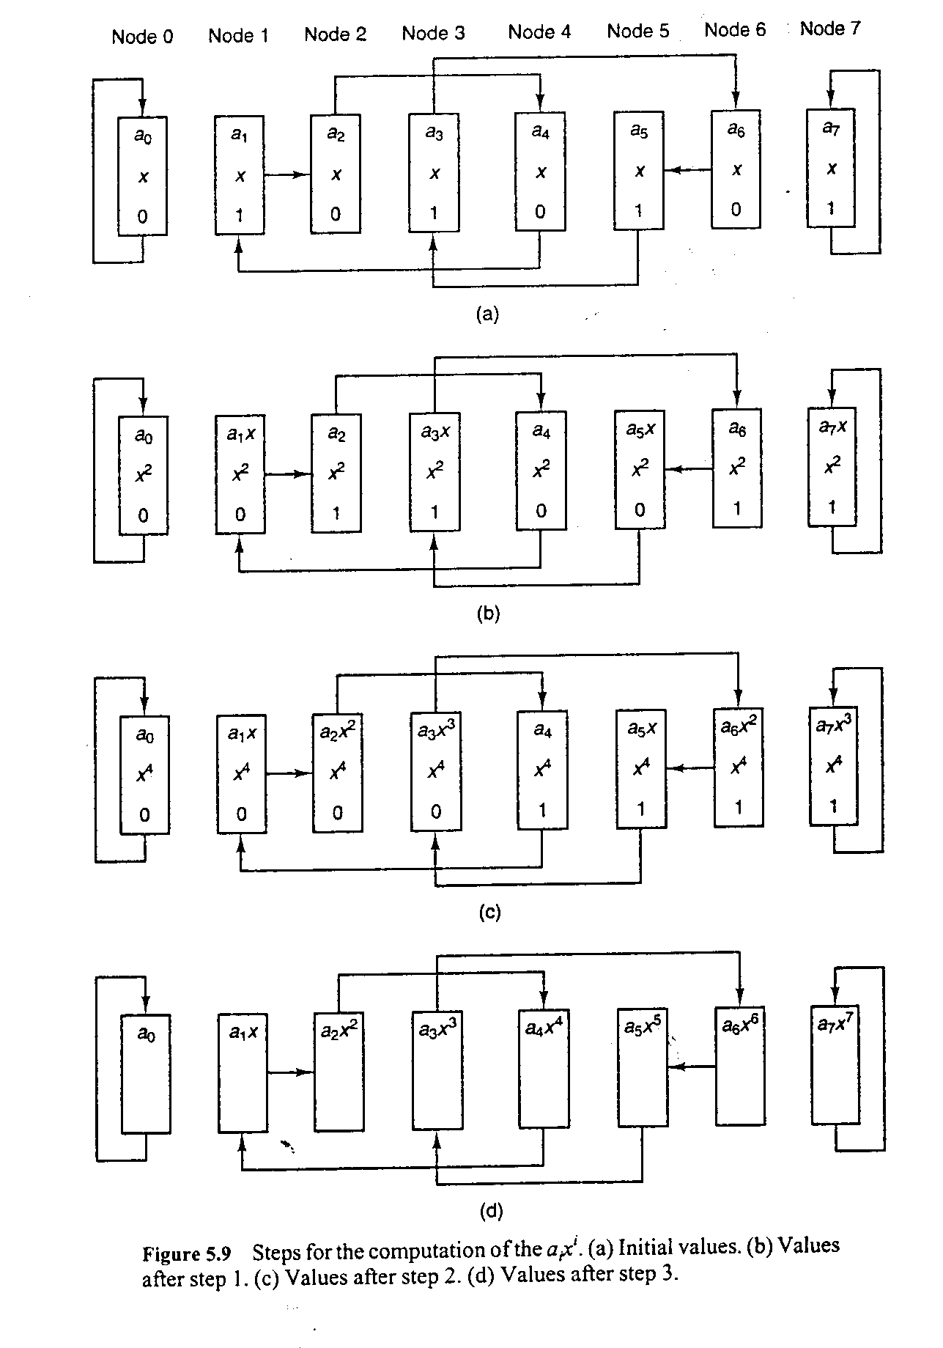
I faza - množenje
inicijalno
nakon I koraka
nakon II koraka
nakon III koraka

Slide 40
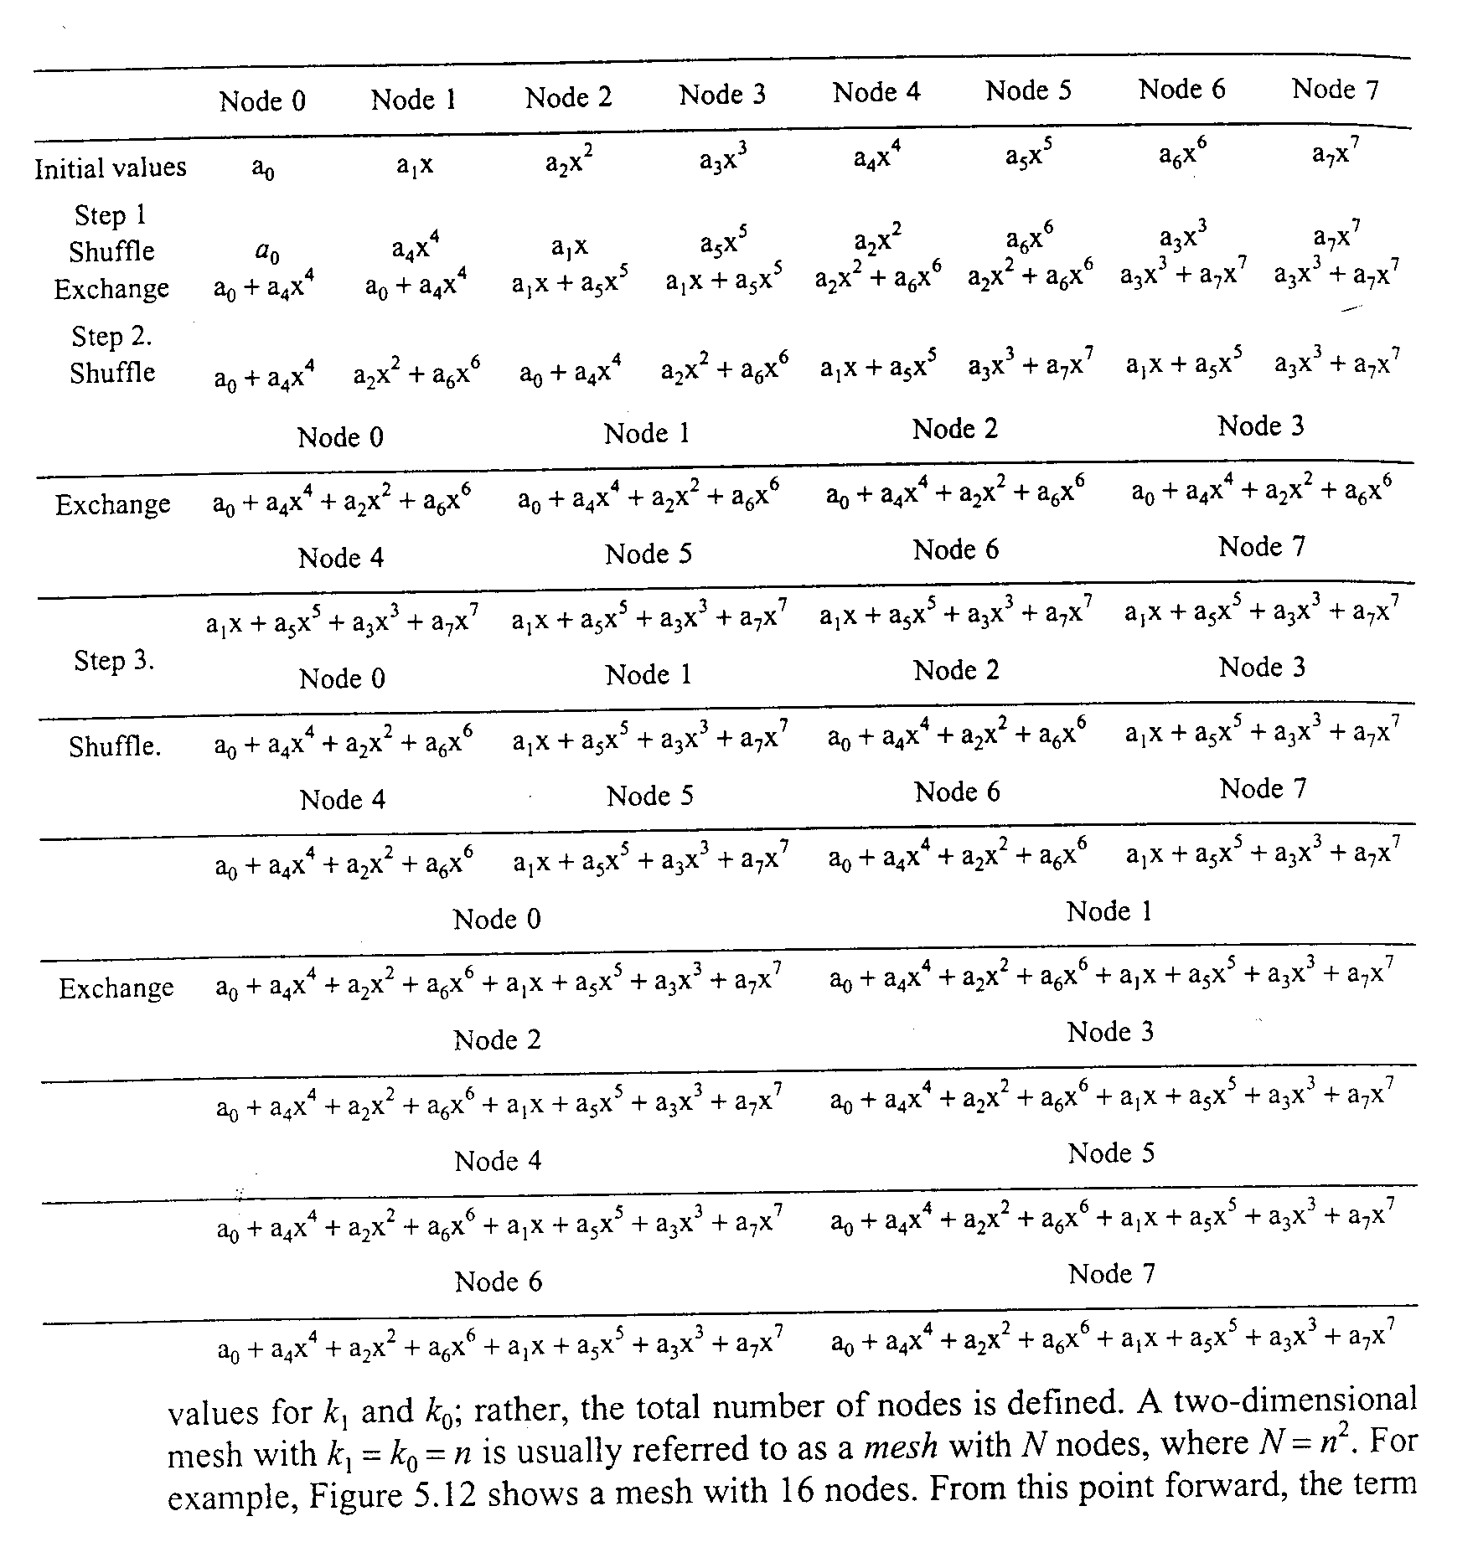
II faza - sabiranje

Slide 41
Kub mreža
Definisana sa m=log₂N sprežnih f-ja
0
1
2
3
4
6
7
C₀
5
0
1
2
3
4
5
6
7
C₁
C₂
0
1
2
3
4
5
6
7

Slide 42
Višestepene SM
Sastoje se od komutacionih elemenata (KE) i komunikacionih kanala
KE čine stepene mreže
Veze izmedju stepena su fiksne
KE se mogu dinamički postavljati da bi se ostvarila veza izmedju željenog ulaza i izlaza
Višestepenu SM karakteriše
izgled KE
način povezivanja susednih stepena
način upravljanja
p-1

Slide 43
Komutacioni element
U opštem slučaju može imati a ulaza i b izlaza
a, b teorijski ne moraju biti jednaki
najčešće je a=b=2^{k}, k>=1
sa brojem ulaza i izlaza raste složenost KE, pa je najčešće a=b=2 (tipa 2x2)
KE tipa 2x2
dvofunkcijski
četvorofunkcijski
u₀
u₁
i₀
i₁
u₀
u₁
i₀
i₁
dvo funkcijski
direktno
ukršteno
4-funk.
u₀
u₁
i₀
i₁
u₀
u₁
i₀
i₁
gornja emisija
donja emisija

Slide 44
Izgled dvo-funkcijskog KE
S
U₀
S=0, direktno
S=1, ukršteno
I₀
U₁
I₁

Slide 45
Višestepene SM
Višestepena SM koja treba da poveže N=2^{m} PE-ova sastoji se od log₂N=m stepena i N/2 KE u svakom stepenu.
U odnosu na strategiju upravljanja mogu se razlikovati mreže sa:
individualnim upravljanjem stepena (potrebno je m linija za upravljanje)
individualno upravljanje KE (potrebno je N/2*m linija za upravljanje)
nezavisno upravljanje na nivou grupe u jednom stepenu

Slide 46
Višestepena kub mreža (generalizovani kub)
Sastoji se od log₂N=m stepena i N/2 KE
Svaki stepen realizuje jednu sprežnu f-ju kub mreže
Stepen S₀ –sprežnu f-ju C₀
Stepen S₁ –sprežnu f-ju C₁
Stepen S_{m-1} –sprežnu f-ju C_{m-1}
Stepeni su označeni od izlaza ka ulazu sa S₀,..., S_{m-1}

Slide 47
Generalizovani kub –primer N=8
C₂
C₁
C₀
0
0
4
0
2
0
1
0
1
1
1
5
1
3
2
3
2
2
3
3
4
2
6
4
6
4
5
4
5
5
6
3
7
5
7
6
7
6
7
7
S₂
S₁
S₀
konflikt

Slide 48
Generalizovani kub - osobine
Može povezati proizvoljni par PE
Jedinstveni put izmedju svakog para izvor-odredište
Blokirajuća mreža – mogu nastupiti konflikti

Slide 49
Generalizovani kub – odredjivanje puta poruka
Jedan-na-jedan
pomoću EX-OR zaglavlja
pomoću odredišne adrese
Jedan izvor u 2^{k} odredišta (emisija)
varijanta EX-OR
Odreddjivanje puta pomoću EX-OR zaglavlja
poruci se dodaje zaglavlje dužine m bitova (2^{m} PE-ova)
zaglavlje se dobija primenom EX-OR operacija na binarnim adresama izvora i odredišta
adresa izvora S=s_{m-1}s_{m-2}...s₁s₀
adresa odredišta D=d_{m-1}d_{m-2}...d₁d₂
zaglavlje T=S⊕D=t_{m-1}t_{m-2}...t₁t₀
da bi se odredio položaj KE (direktno ili ukršteno) u stepenu i, potrebno je ispitati t_{i}

Slide 50
Odredjivanje puta - primer
0
0
4
0
2
0
1
0
1
1
1
5
1
3
2
3
2
2
3
3
t₂=1
t₁=1
t₀=0
4
2
6
4
6
4
5
4
5
5
6
3
7
5
7
6
7
6
7
7
S=2= 010, D=4= 100, T=010⊕100=110=t₂t₁t₀ (ukršteno, ukršteno, direktno)

Slide 51
Zašto ovo funkcioniše?
Odgovor se krije u strukturi SM i definiciji sprežnih funkcija:
Ako se S i D razlikuju na i-toj bit poziciji, s_{i}⊕d_{i}=t_{i} =1, neophodno je primeniti sprežnu f-ju C_{i} da bi se ostvarilo povezivanje (preslikavanje) izvora S i odredišta D
Postavljanje KE u stepenu i u položaj ukršteno implementira sprežnu f-ju C_{i}
Ako se adrese S i D ne razlikuju u i-toj bit poziciji, s_{i}⊕d_{i}=t_{i} =0, f-ja C_{i} ne treba da se primeni
postavljanjem prekidača u položaj direktno f-ja C_{i} se ne implementira
Dobra osobina ovog načina odredjivanja puta
na osnovu poruke sa zaglavljem moguće je odrediti odakle je poruka pristigla jer važi S=T⊕D
korisno ako je potrebno potvrdjivanje prispelih poruka

Slide 52
Odredjivanje puta na osnovu adrese odredišta
Kao zaglavlje može se koristiti adresa odredišta
Primer:
S=2= 010, D=4= 100 ⇒ donji izlaz, gornji izlaz, gornji izlaz
Osobine
moguće je na osnovu zaglavlja utvrditi da li poruka stiže po korektnom mrežnom izlazu (poredjenjem adrese odredišta i zaglavlja poruke)
nije moguće odediti adresu izvora (problem ako je potrebno potvrdjivanje)

Slide 53
Primer – odredjivanje puta na osnovu odredišne adrese
0
0
4
0
2
0
1
0
1
1
1
5
1
3
2
3
2
2
3
3
d₂=1
d₁=0
d₀=0
4
2
6
010
4
6
100
4
5
100
4
5
110
110
101
5
6
3
7
5
7
6
7
6
7
7
Zašto ovo funkcioniše: gornji izlaz u stepenu i na i-toj bit poziciji uvek ima vrednost 0, a donji izlaz vrednost 1

Slide 54
Odredjivanje puta za slučaj emisije
Koristi se proširena šema sa EX-Or zaglavljem
da bi emisija bila moguća broj odredišta mora biti stepen dvojke, 2^{j}
odredišne adrese se moraju razlikovati na j pozicija, a poklapati na m-j pozicija
PRIMER
S adresa izvora, E i F adrese odredišta
Individualna zaglavlja za destinacije E i F, T_{E}=S⊕E, T_{F}=S⊕F
S=101 (5), E=100 (4), F=110 (6), T_{E}=001, T_{F}=011
Zaglavlja se slažu u svim bit pozicijama izuzev na mestu gde se razlikuju odredišne adrese
putevi kroz mrežu su identični u stepenu 2, granaju se (dolazi do emisije) u stepenu 1, i paralelni su na dalje (koriste isto postavljanje KE u stepenu 0)
Da bi se odredilo zaglavlje za slučaj emisije potrebno je poznavati informaciju o putu pre i posle grananja i tačke grananja
Zaglavlje za slučaj emisije odredjeno je skupom {R,B}
R=r_{m-1}...r₁r₀ sadrži informaciju o putua, B=b_{m-1}...b₁b₀ informacije o tačkama grananja

Slide 55
Odredjivanje puta za slučaj emisije –nast.
I T_{E} i T_{F} sadrže informaciju o putu, pa se za R može odabrati bilo koji, npr. R= T_{E}.
Da bi se odredilo B=b_{m-1}...b₁b₀ potrebno je naći B=T_{E}⊕T_{F}=E ⊕F
Za S=101 (5), E=100 (4), F=110 (6), {R=001, B=E ⊕F=010}
Da bi se odredilo u koiji položaj se postavlja KE u stepenu i potrebno je ispitati r_{i} i b_{i}.
ako je b_{i}=1, r_{i} se ignoriše i obavlja se emisija (grnja ili donja)
b_{i}=0, r_{i} se koristi da se odredi položaj KE

Slide 56
Emisija iz PE₅ u PE₄ i PE₆
0
4
0
2
0
1
0
0
4
0
2
0
1
0
1
1
1
5
1
3
2
3
2
2
3
3
4
2
6
4
6
4
5
4
5
5
6
3
7
5
7
6
7
6
7
7

Slide 57
Emisija iz PE₅ u PE₂, PE₃, PE₆ PE₇
0
4
0
2
0
1
1
1
5
1
3
2
3
2
3
4
2
6
4
6
4
5
4
5
5
6
3
7
5
7
6
7
6
7
7
R=S ⊕ D2=101 ⊕010=111, B=D2 ⊕D7=010 ⊕111=101
kada se odredjuje B potrebno je potražiti ⊕odredišnih adresa koje se razlikuju na svim dozvoljenim pozicijama

Slide 58
Omega mreža
Sastoji se od log₂N=m stepena i N/2 KE
Veze izmedju stepena su ostvarene po principu savršenog mešanja, a KE obavljaju f-ju zamene kada su postavljeni u položaj ukršteno
Put poruke se odredjuje na osnovu EX-OR adrese izvora i odredišta po istom principu kao kod generalizovanog kuba

Slide 59
Omega mreža – primer za N=8
T=S ⊕D=010 ⊕100=110 (ukršteno, ukršteno, direktno)
0
1
0
1
0
1
2
3
2
3
2
3
4
5
4
5
4
5
6
7
6
7
6
7

Slide 60
Generalizovani kub sa ekstra stepenom(ESC)
Ako nastupi greška na nekom kom. kanalu ili u KE, vezu izmedju odredjenog para izvor-odredište nije moguće uspostaviti (jer postoji jedinstveni put)
Problem je moguće rešti dodavanjem ekstra stepena na ulaz mreže (stepen Sm)
ekstra stepen obavlja sprežnu f-ju C₀
potrebno je dodati i MUX i DMUX na ulaze ekstra stepena (stepena m) i poslednjeg stepena (stepena 0)
sada postoje dva stepena koji obavljaju spr. f-ju C₀
dodavanjem ekstra stepena dobijaju se dva puta izmedju svakog para izvor-odredište koji ne koriste iste KE i kom. kanale u stepenima 1,2,...,m-1
mreža postaje otporna na jednostruke greške

Slide 61
ESC
0
0
1
0
4
0
2
0
1
0
1
1
2
3
1
5
1
3
2
3
2
2
3
3
4
5
2
6
4
6
4
5
4
4
5
5
6
6
7
3
7
5
7
6
7
6
7
7

Slide 62
ESC
Mreža je normalno konfigurisana da je stepen m premošćen, a stepen 0 aktivan
analiza greške
mreža se testira za poznate test oblike
ako se detektuje jednostruka greška preduzimaju se sledeće akcije
ako je greška u stepenu m, stepen 0 je aktivan
ako je greška u stepenu 0, stepen 0 je premošćen a m aktivan
ako je greška u stepenu i, 0<i<m, stepeni 0 i m su aktivni
kada su stepeni 0 i m aktivni u mreži postoje dva disjunktna puta izmedju svakog izvora i odredišta (primarni i sekundarni)
Zaglavlje za primarni put
Zaglavlje za sekundarni put

Slide 63
ESC
ESC
0
0
1
0
4
0
2
0
1
0
1
1
2
3
1
5
1
3
2
3
2
2
3
3
4
5
2
6
4
6
4
5
4
4
5
5
6
6
7
3
7
5
7
6
7
6
7
7
zeleno – primarni put, žuto – sekundarni put

Slide 64
Pitanja?

